Slide 1
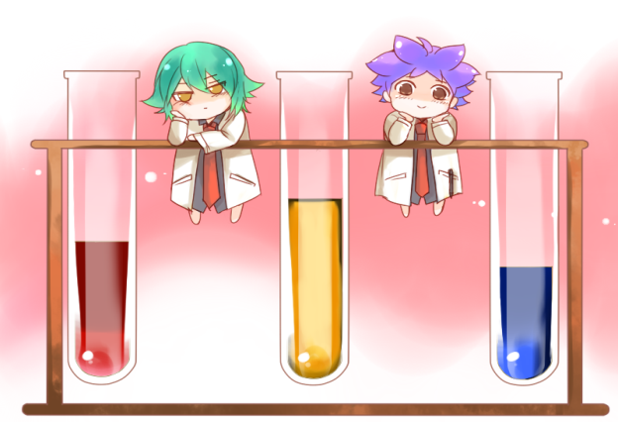
CHÀO MỪNG QUÝ THẦY CÔ VÀ CÁC EM
Môn Tiếng Việt
Bài 3: Hoa yêu thương

Slide 3
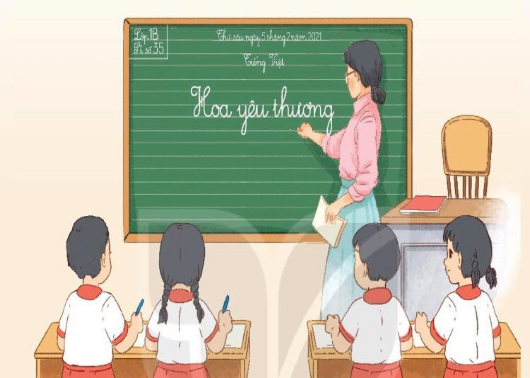
Thứ ngày tháng năm Tiếng Việt Bài 3: Hoa yêu thương
1. Khởi động
1. Quan sát tranh
Thảo luận nhóm đôi chia sẻ với bạn về các câu hỏi sau:
1. Nói về việc làm của cô giáo trong tranh.
2. Nói về thầy giáo hoặc cô giáo của em.

Slide 4
2. Đọc
yêu
hí hoáy
nhụy
thích
Huy
Chúng tôi treo bức tranh ở góc sáng tạo của lớp.

Slide 5
2. Đọc
Hoa yêu thương
Hôm nay cô giáo cho lớp vẽ những gì yêu thích. Tuệ An hí hoáy vẽ siêu nhân áo đỏ, thắt lưng vàng. Gia Huy say sưa vẽ mèo máy, tỉ mỉ tô cái ria cong cong.
Cuối giờ, chúng tôi mang tranh đính lên bảng. Mọi ánh mắt đều hướng về bức tranh bông hoa bốn cánh của Hà. Trên mỗi bông hoa ghi tên một tổ trong lớp. Giữa nhụy hoa là cô giáo cười rất tươi. Bên dưới có dòng chữ nắn nót “Hoa yêu thương”. Ai cũng thấy có mình trong tranh. Chúng tôi treo bức tranh ở góc sáng tạo của lớp.
(Phạm Thủy)
Đoạn 1
Đoạn 2

Slide 6
Giải nghĩa từ ngữ:
hí hoáy
tỉ mỉ
nhụy hoa
nắn nót
sáng tạo

Slide 7
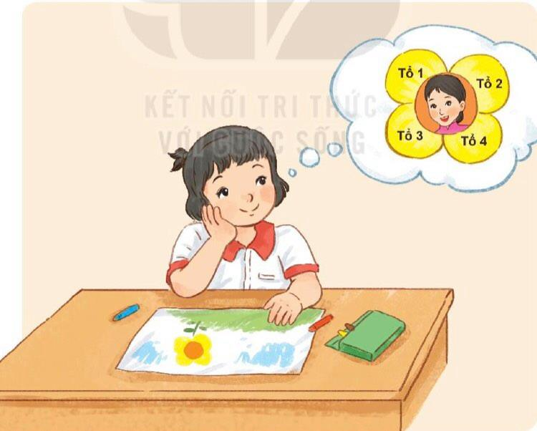
3. Trả lời câu hỏi
a. Lớp của bạn nhỏ có mấy tổ?
b. Bức tranh bông hoa bốn cánh được đặt tên là gì?
c. Theo em có thể đặt tên nào
khác cho bức tranh?

Slide 8
4. Viết vào vở câu trả lời cho câu hỏi c ở mục 3
Bức tranh có thể đặt tên khác là ……………….

Slide 9
5. Chọn từ ngữ để hoàn thiện câu và viết vào vở
tô vẽ dòng chữ hí hoáy
Phương ngắm nhìn…………. nắn nót trên bảng.
dòng chữ

Slide 10
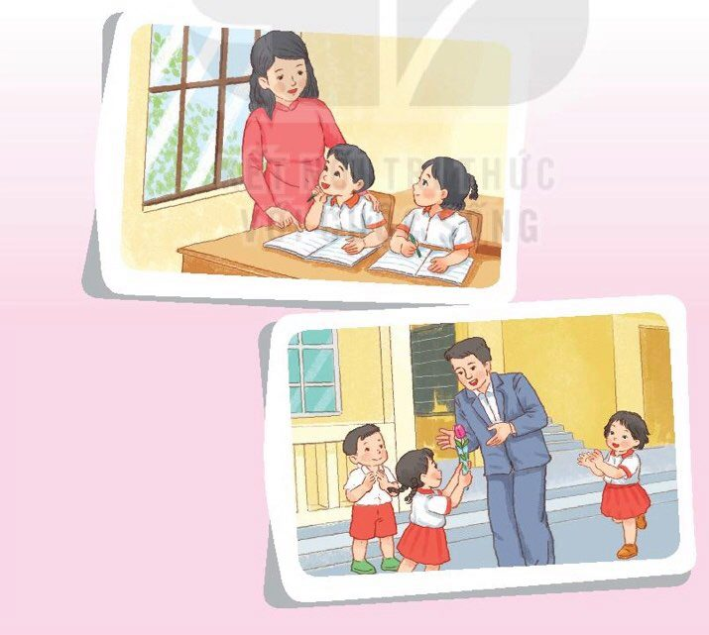
6. Quan sát tranh và dùng từ ngữ trong khung để nói theo tranh
âu yếm chúc mừng

Slide 11
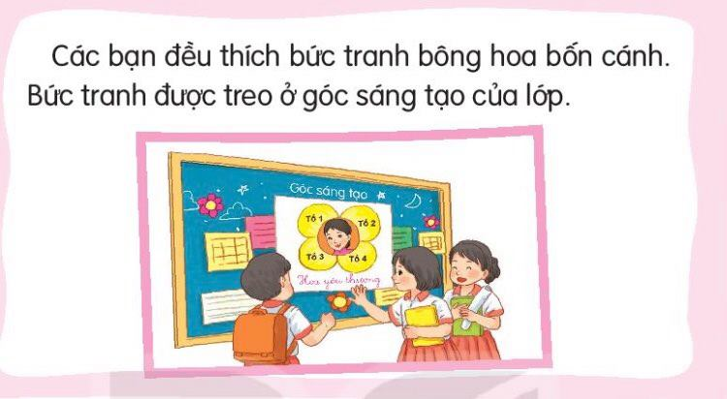
7. Nghe viết

Slide 13
8. Chọn chữ phù hợp thay thế cho bông hoa
l
a. n hay l? ..ắn nót ánh ..ắng im ..ặng
n
n
gh
g
b. g hay gh? ….i chép ..ần gũi gọn ..àng
g

Slide 14
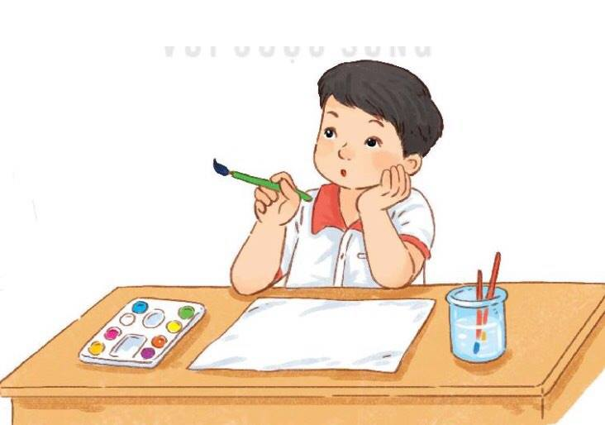
9. Vẽ một bức tranh về lớp em (lớp học, thầy cô, bạn bè,…) và đặt tên cho bức tranh em vẽ

Slide 15
CẢM ƠN QUÝ THẦY CÔ VÀ CÁC EM

